Slide 1

Caro Professor,
Este material de apoio é gratuito e para uso exclusivo em sala de aula. Não pode ser comercializado.
Ele não contém vírus ou qualquer instrumento de controle sobre seu uso.
Queremos ouvir sua opinião e suas sugestões sobre como aprimorar esta ferramenta e esperamos com ela contribuir para o sucesso de sua aula.
Por favor, escreva para apoio@blucher.com.br
Boa aula!

Slide 2


Slide 3
Controles típicos de equipamentos
e processos industriais
2ª Edição
Capítulo 1
Introdução ao controle de
processos

Slide 4
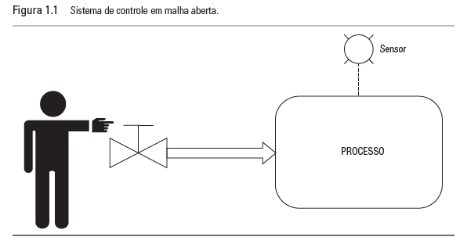
Adicione aqui o Texto

Slide 5
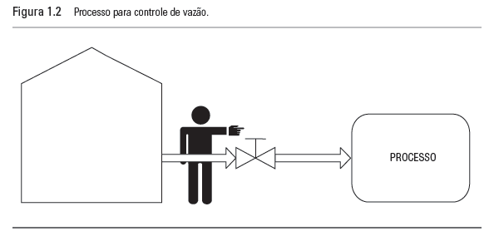
Adicione aqui o Texto

Slide 6
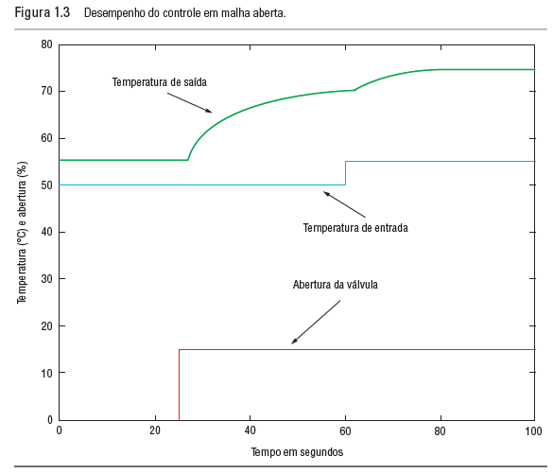
Adicione aqui o Texto

Slide 7
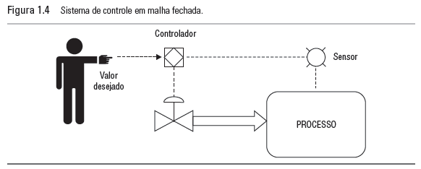
Adicione aqui o Texto

Slide 8
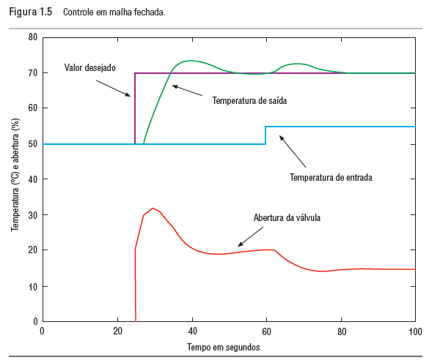
Adicione aqui o Texto

Slide 9
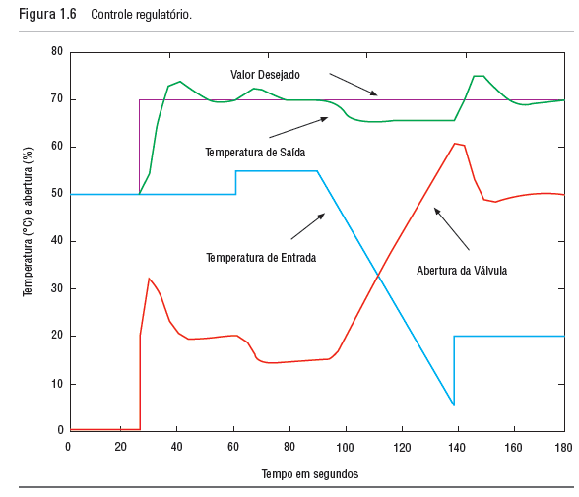
Adicione aqui o Texto

Slide 10
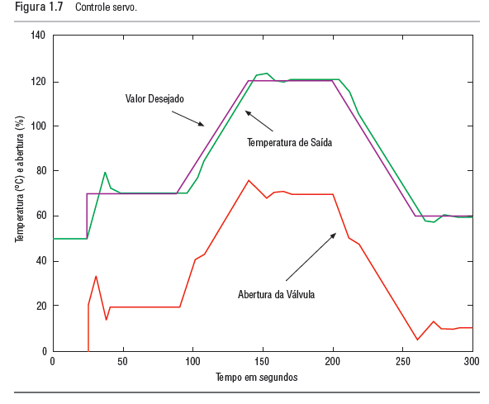
Adicione aqui o Texto

Slide 11
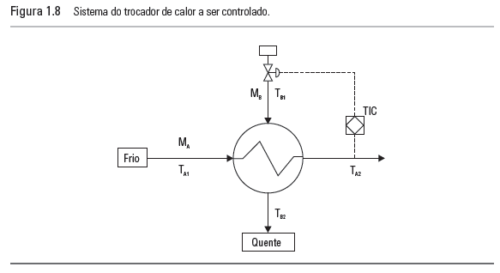
Adicione aqui o Texto

Slide 12
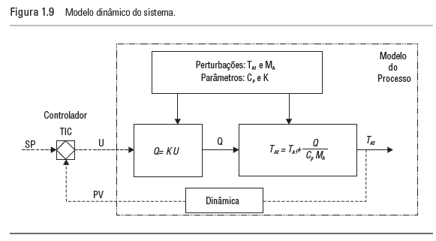
Adicione aqui o Texto

Slide 13
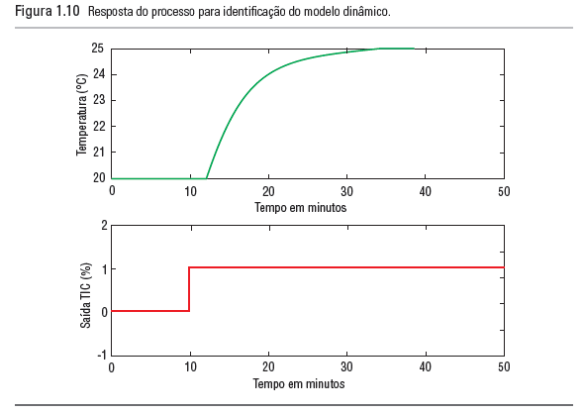
Adicione aqui o Texto

Slide 14
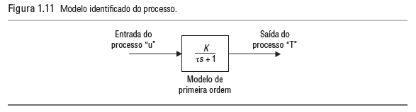
Adicione aqui o Texto

Slide 15
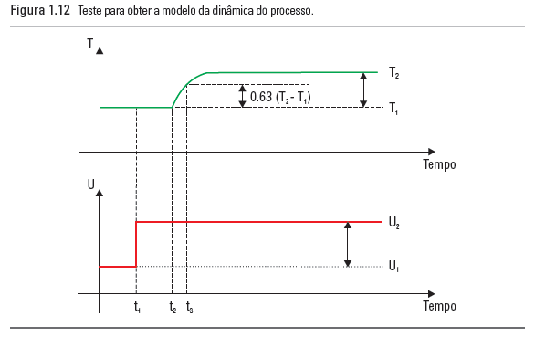
Adicione aqui o Texto

Slide 16
Controles típicos de equipamentos
e processos industriais
2ª Edição
Capítulo 2
Introdução ao controlador
PID

Slide 17
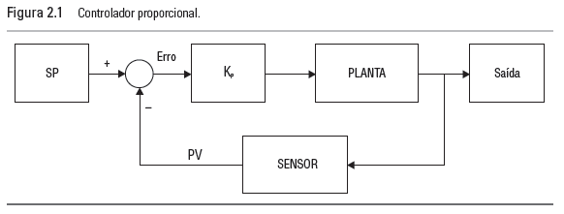
Adicione aqui o Texto

Slide 18
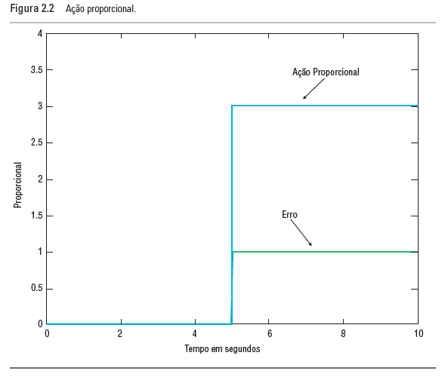
Adicione aqui o Texto

Slide 19
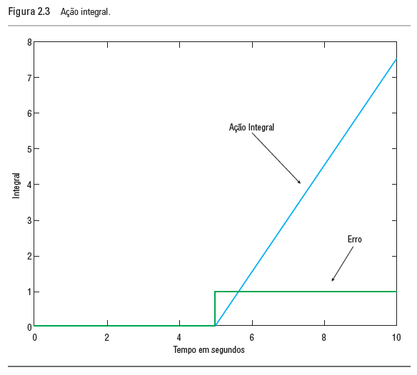
Adicione aqui o Texto

Slide 20
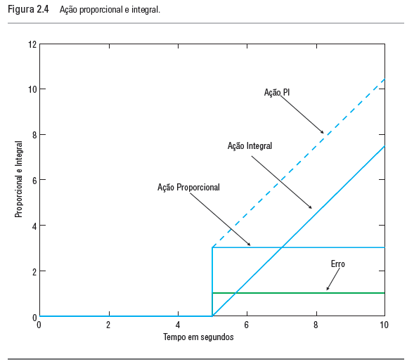
Adicione aqui o Texto

Slide 21
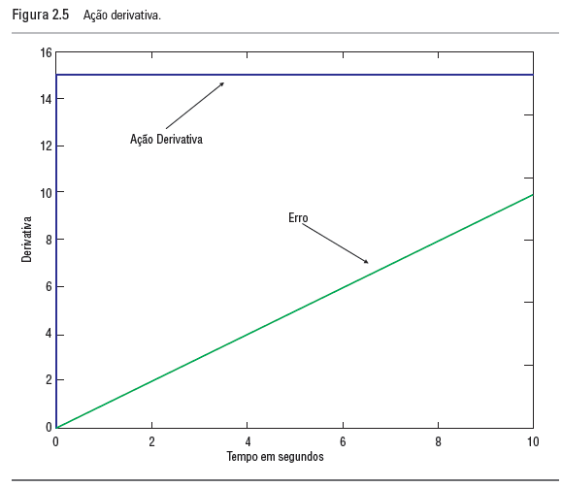
Adicione aqui o Texto

Slide 22
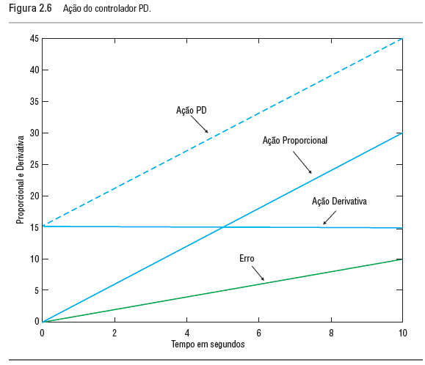
Adicione aqui o Texto

Slide 23
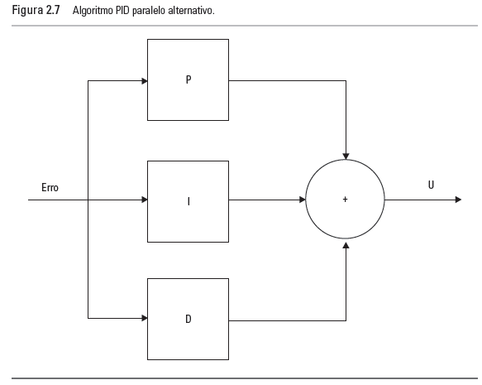
Adicione aqui o Texto

Slide 24
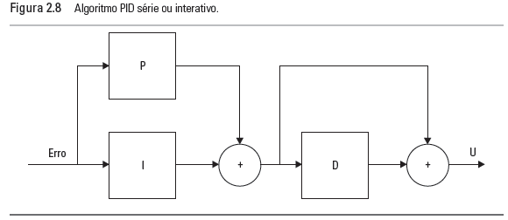
Adicione aqui o Texto

Slide 25
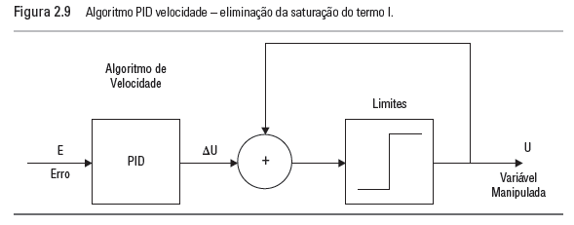
Adicione aqui o Texto

Slide 26
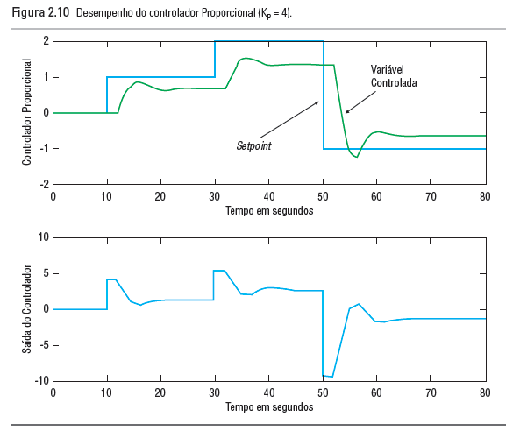
Adicione aqui o Texto

Slide 27
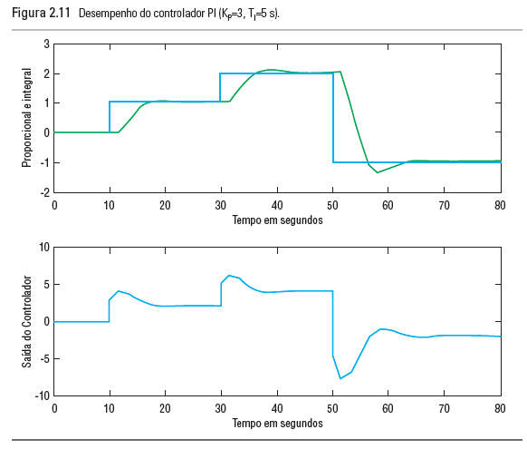
Adicione aqui o Texto

Slide 28
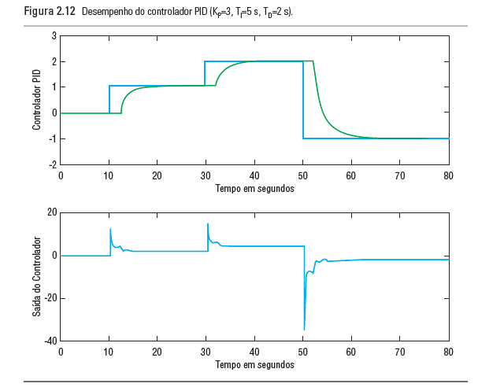
Adicione aqui o Texto

Slide 29
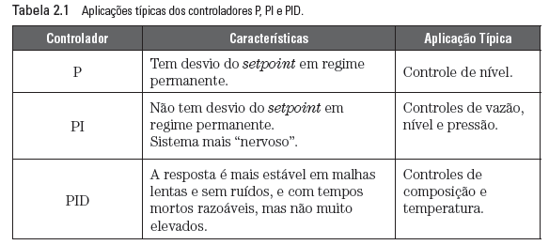
Adicione aqui o Texto

Slide 30
Controles típicos de equipamentos
e processos industriais
2ª Edição
Capítulo 3
Sintonia de controladores
PID

Slide 31
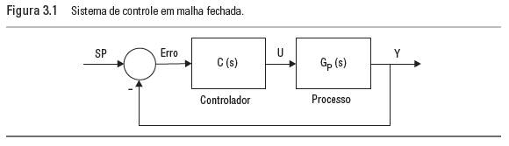
Adicione aqui o Texto

Slide 32
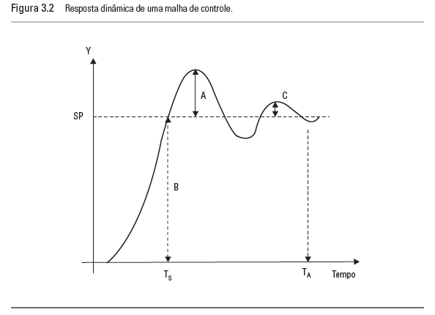
Adicione aqui o Texto

Slide 33
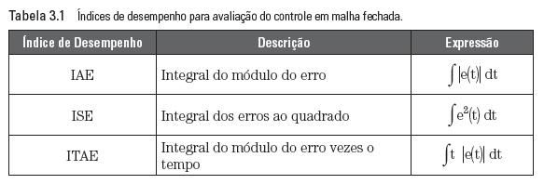
Adicione aqui o Texto

Slide 34
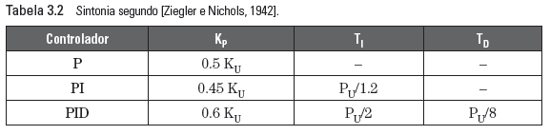
Adicione aqui o Texto

Slide 35
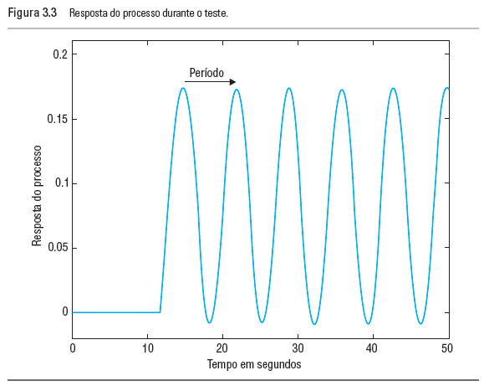
Adicione aqui o Texto

Slide 36
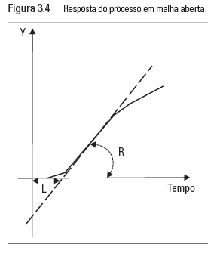
Adicione aqui o Texto

Slide 37
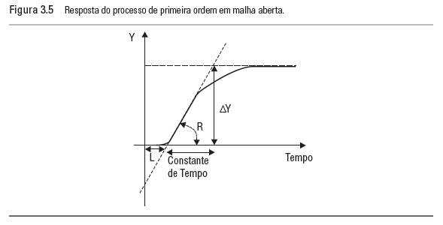
Adicione aqui o Texto

Slide 38
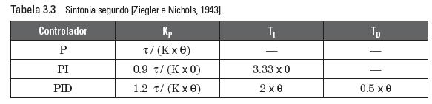
Adicione aqui o Texto

Slide 39
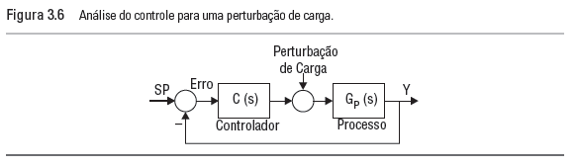
Adicione aqui o Texto

Slide 40
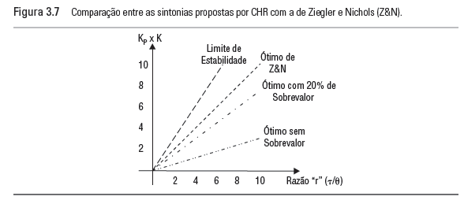
Adicione aqui o Texto

Slide 41
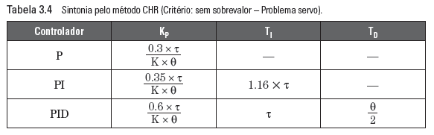
Adicione aqui o Texto

Slide 42
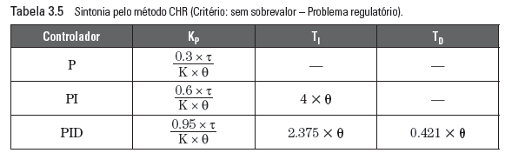
Adicione aqui o Texto

Slide 43
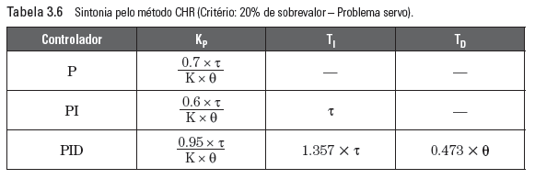
Adicione aqui o Texto

Slide 44
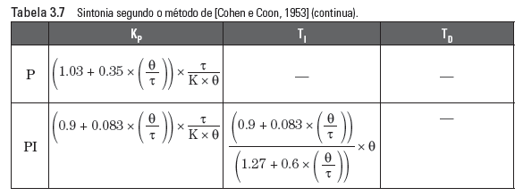
Adicione aqui o Texto

Slide 45
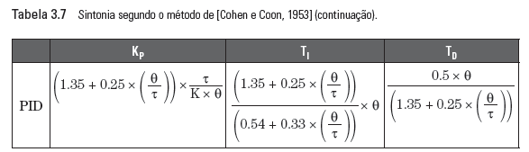
Adicione aqui o Texto

Slide 46
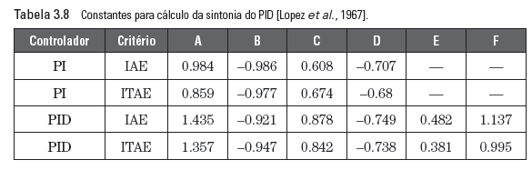
Adicione aqui o Texto

Slide 47
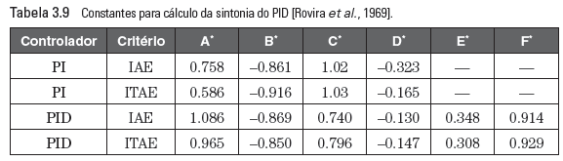
Adicione aqui o Texto

Slide 48
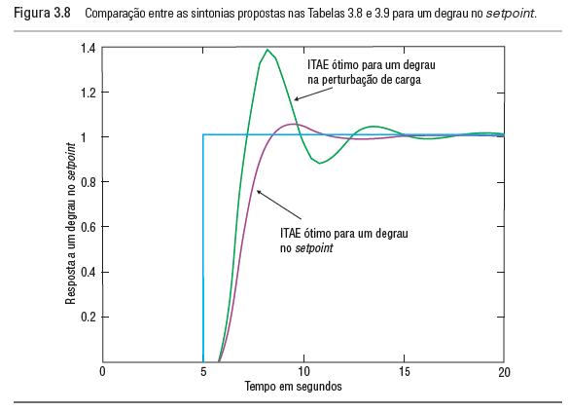
Adicione aqui o Texto

Slide 49
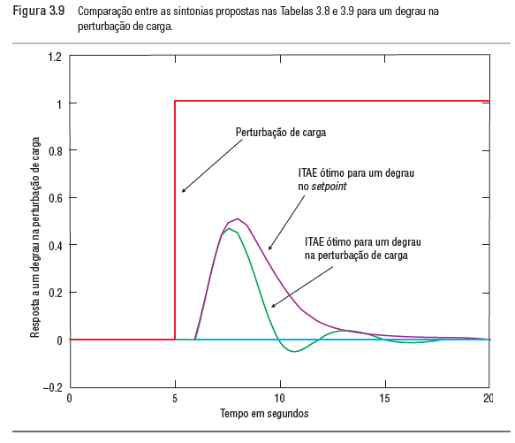
Adicione aqui o Texto

Slide 50
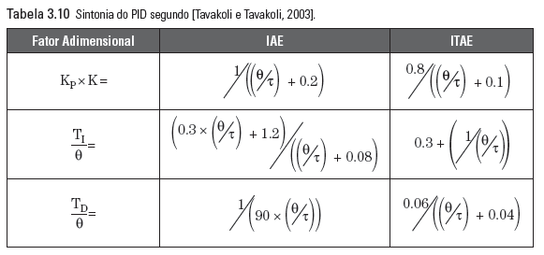
Adicione aqui o Texto

Slide 51
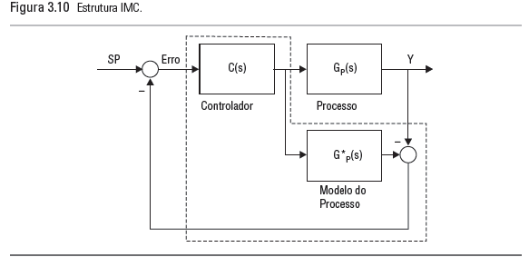
Adicione aqui o Texto

Slide 52
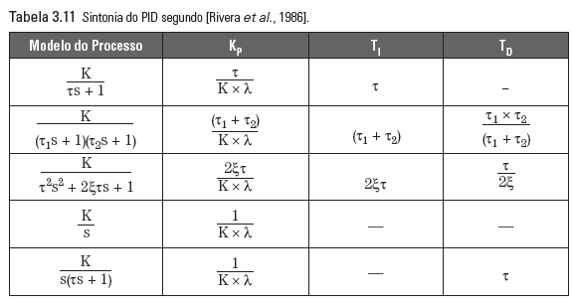
Adicione aqui o Texto

Slide 53
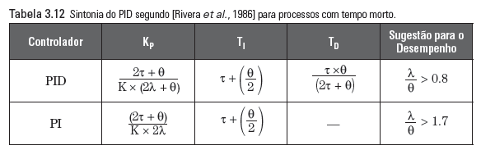
Adicione aqui o Texto

Slide 54
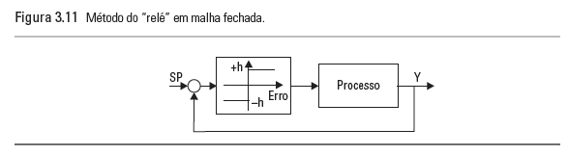
Adicione aqui o Texto

Slide 55
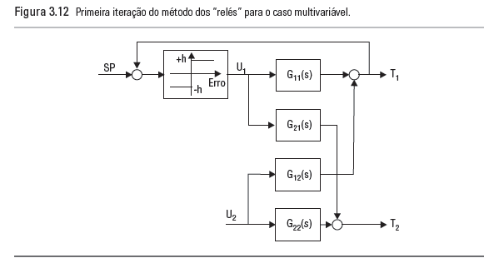
Adicione aqui o Texto

Slide 56

Adicione aqui o Texto

Slide 57

Adicione aqui o Texto

Slide 58

Adicione aqui o Texto

Slide 59

Adicione aqui o Texto

Slide 60

Adicione aqui o Texto

Slide 61

Adicione aqui o Texto

Slide 62

Adicione aqui o Texto

Slide 63

Adicione aqui o Texto

Slide 64

Adicione aqui o Texto

Slide 65

Adicione aqui o Texto

Slide 66

Adicione aqui o Texto

Slide 67

Adicione aqui o Texto

Slide 68

Adicione aqui o Texto

Slide 69

Adicione aqui o Texto

Slide 70

Adicione aqui o Texto

Slide 71
Controles típicos de equipamentos
e processos industriais
2ª Edição
Capítulo 4
Controle de vazão

Slide 72

Adicione aqui o Texto

Slide 73

Adicione aqui o Texto

Slide 74

Adicione aqui o Texto

Slide 75

Adicione aqui o Texto

Slide 76

Adicione aqui o Texto

Slide 77

Adicione aqui o Texto

Slide 78

Adicione aqui o Texto

Slide 79

Adicione aqui o Texto

Slide 80

Adicione aqui o Texto

Slide 81

Adicione aqui o Texto

Slide 82

Adicione aqui o Texto

Slide 83

Adicione aqui o Texto

Slide 84

Adicione aqui o Texto

Slide 85

Adicione aqui o Texto

Slide 86

Adicione aqui o Texto

Slide 87

Adicione aqui o Texto

Slide 88

Adicione aqui o Texto

Slide 89

Adicione aqui o Texto

Slide 90

Adicione aqui o Texto

Slide 91

Adicione aqui o Texto

Slide 92

Adicione aqui o Texto

Slide 93

Adicione aqui o Texto

Slide 94

Adicione aqui o Texto

Slide 95

Adicione aqui o Texto

Slide 96

Adicione aqui o Texto

Slide 97
Controles típicos de equipamentos
e processos industriais
2ª Edição
Capítulo 5
Controle de nível

Slide 98

Adicione aqui o Texto

Slide 99

Adicione aqui o Texto

Slide 100

Adicione aqui o Texto

Slide 101

Adicione aqui o Texto

Slide 102

Adicione aqui o Texto

Slide 103

Adicione aqui o Texto

Slide 104

Adicione aqui o Texto

Slide 105

Adicione aqui o Texto

Slide 106

Adicione aqui o Texto

Slide 107

Adicione aqui o Texto

Slide 108

Adicione aqui o Texto

Slide 109

Adicione aqui o Texto

Slide 110

Adicione aqui o Texto

Slide 111

Adicione aqui o Texto

Slide 112
Controles típicos de equipamentos
e processos industriais
2ª Edição
Capítulo 6
Controle de pressão

Slide 113

Adicione aqui o Texto

Slide 114

Adicione aqui o Texto

Slide 115

Adicione aqui o Texto

Slide 116

Adicione aqui o Texto

Slide 117

Adicione aqui o Texto

Slide 118

Adicione aqui o Texto

Slide 119

Adicione aqui o Texto

Slide 120

Adicione aqui o Texto

Slide 121

Adicione aqui o Texto

Slide 122

Adicione aqui o Texto

Slide 123

Adicione aqui o Texto

Slide 124

Adicione aqui o Texto

Slide 125

Adicione aqui o Texto

Slide 126

Adicione aqui o Texto

Slide 127

Adicione aqui o Texto

Slide 128

Adicione aqui o Texto

Slide 129

Adicione aqui o Texto

Slide 130

Adicione aqui o Texto

Slide 131

Adicione aqui o Texto

Slide 132

Adicione aqui o Texto

Slide 133
Controles típicos de equipamentos
e processos industriais
2ª Edição
Capítulo 7
Controle de bombas
industriais

Slide 134

Adicione aqui o Texto

Slide 135

Adicione aqui o Texto

Slide 136

Adicione aqui o Texto

Slide 137

Adicione aqui o Texto

Slide 138

Adicione aqui o Texto

Slide 139

Adicione aqui o Texto

Slide 140

Adicione aqui o Texto

Slide 141

Adicione aqui o Texto

Slide 142

Adicione aqui o Texto

Slide 143

Adicione aqui o Texto

Slide 144

Adicione aqui o Texto

Slide 145

Adicione aqui o Texto

Slide 146

Adicione aqui o Texto

Slide 147

Adicione aqui o Texto

Slide 148

Adicione aqui o Texto

Slide 149

Adicione aqui o Texto

Slide 150

Adicione aqui o Texto

Slide 151

Adicione aqui o Texto

Slide 152

Adicione aqui o Texto

Slide 153

Adicione aqui o Texto

Slide 154

Adicione aqui o Texto

Slide 155

Adicione aqui o Texto

Slide 156

Adicione aqui o Texto

Slide 157

Adicione aqui o Texto

Slide 158
Controles típicos de equipamentos
e processos industriais
2ª Edição
Capítulo 8
Controle de fornos
e caldeiras

Slide 159

Adicione aqui o Texto

Slide 160

Adicione aqui o Texto

Slide 161

Adicione aqui o Texto

Slide 162

Adicione aqui o Texto

Slide 163

Adicione aqui o Texto

Slide 164

Adicione aqui o Texto

Slide 165

Adicione aqui o Texto

Slide 166

Adicione aqui o Texto

Slide 167

Adicione aqui o Texto

Slide 168

Adicione aqui o Texto

Slide 169

Adicione aqui o Texto

Slide 170

Adicione aqui o Texto

Slide 171

Adicione aqui o Texto

Slide 172

Adicione aqui o Texto

Slide 173

Adicione aqui o Texto

Slide 174

Adicione aqui o Texto

Slide 175

Adicione aqui o Texto

Slide 176

Adicione aqui o Texto

Slide 177

Adicione aqui o Texto

Slide 178

Adicione aqui o Texto

Slide 179

Adicione aqui o Texto

Slide 180

Adicione aqui o Texto

Slide 181

Adicione aqui o Texto

Slide 182

Adicione aqui o Texto

Slide 183

Adicione aqui o Texto

Slide 184

Adicione aqui o Texto

Slide 185

Adicione aqui o Texto

Slide 186

Adicione aqui o Texto

Slide 187

Adicione aqui o Texto

Slide 188

Adicione aqui o Texto

Slide 189

Adicione aqui o Texto

Slide 190

Adicione aqui o Texto

Slide 191

Adicione aqui o Texto

Slide 192

Adicione aqui o Texto

Slide 193

Adicione aqui o Texto

Slide 194
Controles típicos de equipamentos
e processos industriais
2ª Edição
Capítulo 9
Controle de turbinas a
vapor e a gás

Slide 195

Adicione aqui o Texto

Slide 196

Adicione aqui o Texto

Slide 197

Adicione aqui o Texto

Slide 198

Adicione aqui o Texto

Slide 199

Adicione aqui o Texto

Slide 200

Adicione aqui o Texto

Slide 201

Adicione aqui o Texto

Slide 202

Adicione aqui o Texto

Slide 203

Adicione aqui o Texto

Slide 204

Adicione aqui o Texto

Slide 205

Adicione aqui o Texto

Slide 206

Adicione aqui o Texto

Slide 207

Adicione aqui o Texto

Slide 208

Adicione aqui o Texto

Slide 209

Adicione aqui o Texto

Slide 210

Adicione aqui o Texto

Slide 211

Adicione aqui o Texto

Slide 212

Adicione aqui o Texto

Slide 213

Adicione aqui o Texto

Slide 214

Adicione aqui o Texto

Slide 215

Adicione aqui o Texto

Slide 216

Adicione aqui o Texto

Slide 217
Controles típicos de equipamentos
e processos industriais
2ª Edição
Capítulo 10
Controle de compressores

Slide 218

Adicione aqui o Texto

Slide 219

Adicione aqui o Texto

Slide 220

Adicione aqui o Texto

Slide 221

Adicione aqui o Texto

Slide 222

Adicione aqui o Texto

Slide 223

Adicione aqui o Texto

Slide 224

Adicione aqui o Texto

Slide 225

Adicione aqui o Texto

Slide 226

Adicione aqui o Texto

Slide 227

Adicione aqui o Texto

Slide 228

Adicione aqui o Texto

Slide 229

Adicione aqui o Texto

Slide 230

Adicione aqui o Texto

Slide 231

Adicione aqui o Texto

Slide 232

Adicione aqui o Texto

Slide 233

Adicione aqui o Texto

Slide 234

Adicione aqui o Texto

Slide 235

Adicione aqui o Texto

Slide 236

Adicione aqui o Texto

Slide 237

Adicione aqui o Texto

Slide 238

Adicione aqui o Texto

Slide 239

Adicione aqui o Texto

Slide 240

Adicione aqui o Texto

Slide 241

Adicione aqui o Texto

Slide 242

Adicione aqui o Texto

Slide 243

Adicione aqui o Texto

Slide 244

Adicione aqui o Texto

Slide 245

Adicione aqui o Texto

Slide 246

Adicione aqui o Texto

Slide 247

Adicione aqui o Texto

Slide 248

Adicione aqui o Texto

Slide 249

Adicione aqui o Texto

Slide 250

Adicione aqui o Texto

Slide 251

Adicione aqui o Texto

Slide 252

Adicione aqui o Texto

Slide 253

Adicione aqui o Texto

Slide 254

Adicione aqui o Texto

Slide 255

Adicione aqui o Texto

Slide 256

Adicione aqui o Texto

Slide 257

Adicione aqui o Texto

Slide 258

Adicione aqui o Texto

Slide 259

Adicione aqui o Texto

Slide 260

Adicione aqui o Texto

Slide 261

Adicione aqui o Texto

Slide 262

Adicione aqui o Texto

Slide 263

Adicione aqui o Texto

Slide 264

Adicione aqui o Texto

Slide 265

Adicione aqui o Texto

Slide 266

Adicione aqui o Texto

Slide 267

Adicione aqui o Texto

Slide 268

Adicione aqui o Texto

Slide 269

Adicione aqui o Texto

Slide 270

Adicione aqui o Texto

Slide 271

Adicione aqui o Texto

Slide 272

Adicione aqui o Texto

Slide 273
Controles típicos de equipamentos
e processos industriais
2ª Edição
Capítulo 11
Controle de colunas
de destilação

Slide 274

Adicione aqui o Texto

Slide 275

Adicione aqui o Texto

Slide 276

Adicione aqui o Texto

Slide 277

Adicione aqui o Texto

Slide 278

Adicione aqui o Texto

Slide 279

Adicione aqui o Texto

Slide 280

Adicione aqui o Texto

Slide 281

Adicione aqui o Texto

Slide 282

Adicione aqui o Texto

Slide 283

Adicione aqui o Texto

Slide 284

Adicione aqui o Texto

Slide 285

Adicione aqui o Texto

Slide 286

Adicione aqui o Texto

Slide 287

Adicione aqui o Texto

Slide 288

Adicione aqui o Texto

Slide 289

Adicione aqui o Texto

Slide 290

Adicione aqui o Texto

Slide 291

Adicione aqui o Texto

Slide 292

Adicione aqui o Texto

Slide 293

Adicione aqui o Texto

Slide 294

Adicione aqui o Texto

Slide 295

Adicione aqui o Texto

Slide 296

Adicione aqui o Texto

Slide 297
Controles típicos de equipamentos
e processos industriais
2ª Edição
Capítulo 12
Controle de sistemas
de cogeração de energia

Slide 298

Adicione aqui o Texto

Slide 299

Adicione aqui o Texto

Slide 300

Adicione aqui o Texto

Slide 301

Adicione aqui o Texto

Slide 302

Adicione aqui o Texto

Slide 303

Adicione aqui o Texto

Slide 304

Adicione aqui o Texto

Slide 305

Adicione aqui o Texto

Slide 306

Adicione aqui o Texto

Slide 307

Adicione aqui o Texto

Slide 308

Adicione aqui o Texto

Slide 309

Adicione aqui o Texto

Slide 310

Adicione aqui o Texto

Slide 311

Adicione aqui o Texto

Slide 312
Controles típicos de equipamentos
e processos industriais
2ª Edição
Capítulo 13
Avaliação de desempenho
das malhas de controle

Slide 313

Adicione aqui o Texto

Slide 314

Adicione aqui o Texto

Slide 315

Adicione aqui o Texto

Slide 316

Adicione aqui o Texto

Slide 317

Adicione aqui o Texto

Slide 318

Adicione aqui o Texto

Slide 319

Adicione aqui o Texto

Slide 320

Adicione aqui o Texto

Slide 321
Controles típicos de equipamentos
e processos industriais
2ª Edição
Capítulo 14
Conclusões

Slide 322

Adicione aqui o Texto

Slide 323

Adicione aqui o Texto

Slide 324
Controles típicos de equipamentos
e processos industriais
2ª Edição
A 1
Conceitos básicos de
Transformada de Laplace

Slide 325

Adicione aqui o Texto

Slide 326

Adicione aqui o Texto

Slide 327

Adicione aqui o Texto

Slide 328

Adicione aqui o Texto

Slide 329

Adicione aqui o Texto

